Slide 1

МИНОБРНАУКИ РОССИИ
Федеральное государственное бюджетное образовательное учреждение
высшего образования
«МИРЭА – Российский технологический университет»
РТУ МИРЭА
Институт комплексной безопасности и специального приборостроения
Кафедра КБ-4 «Интеллектуальные системы информационной безопасности»
Практическая работа №5 на тему:
«Decision Tree: Training»
Дисциплина: «Технологии интеллектуального анализа
данных мониторинга безопасности»
Выполнил студент
группы ББМО-01-21
Сорокин Георгий Джимшеревич

Slide 2
Цель: освоить алгоритм логической классификации «Decision tree», решающий задачи классификации и регрессии.
Задачи:
1. Загрузить любое рабочее пространство из раздела «Examples» в среде KNIME;
2. Подготовить исходные данные к обработке;
3. Оценить и сравнить полученные результаты.
2

Slide 3
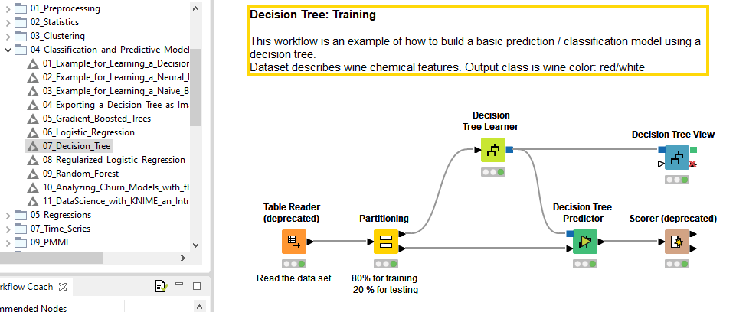
Decision Tree: Training

Slide 4
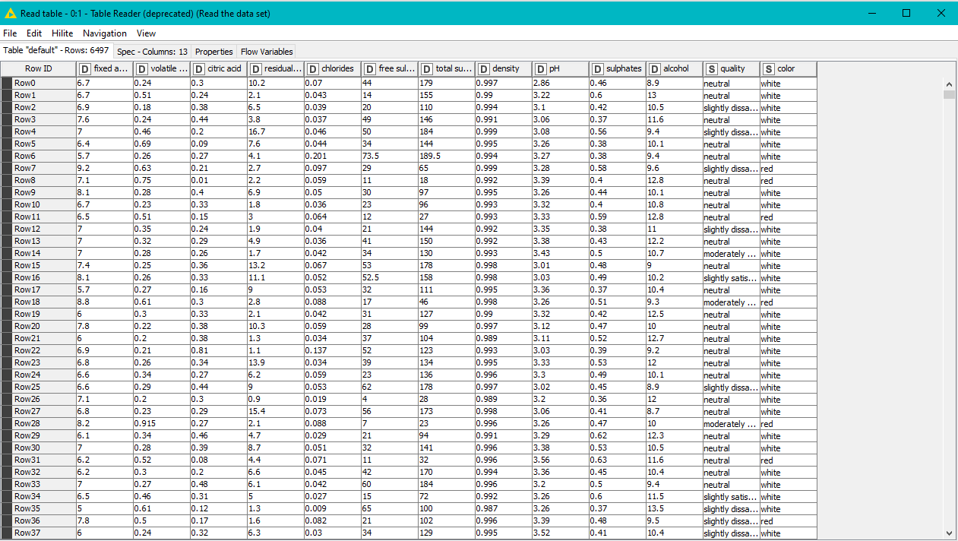
Набор данных

Slide 5
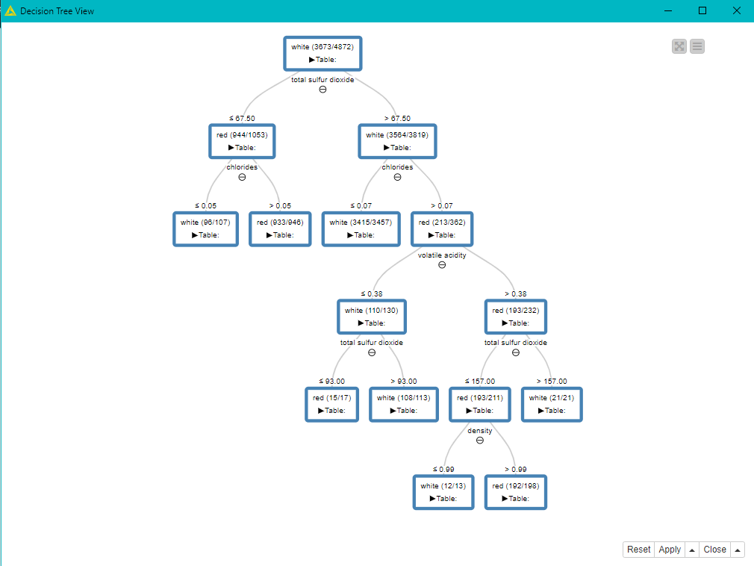
Визуальное представление полученного дерева решений
Этот рабочий процесс является примером того, как построить базовую модель прогнозирования/классификации с использованием дерева решений. Набор данных описывает химические свойства вина. Выходной класс - цвет вина: красный/белый

Slide 6
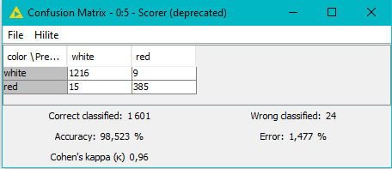
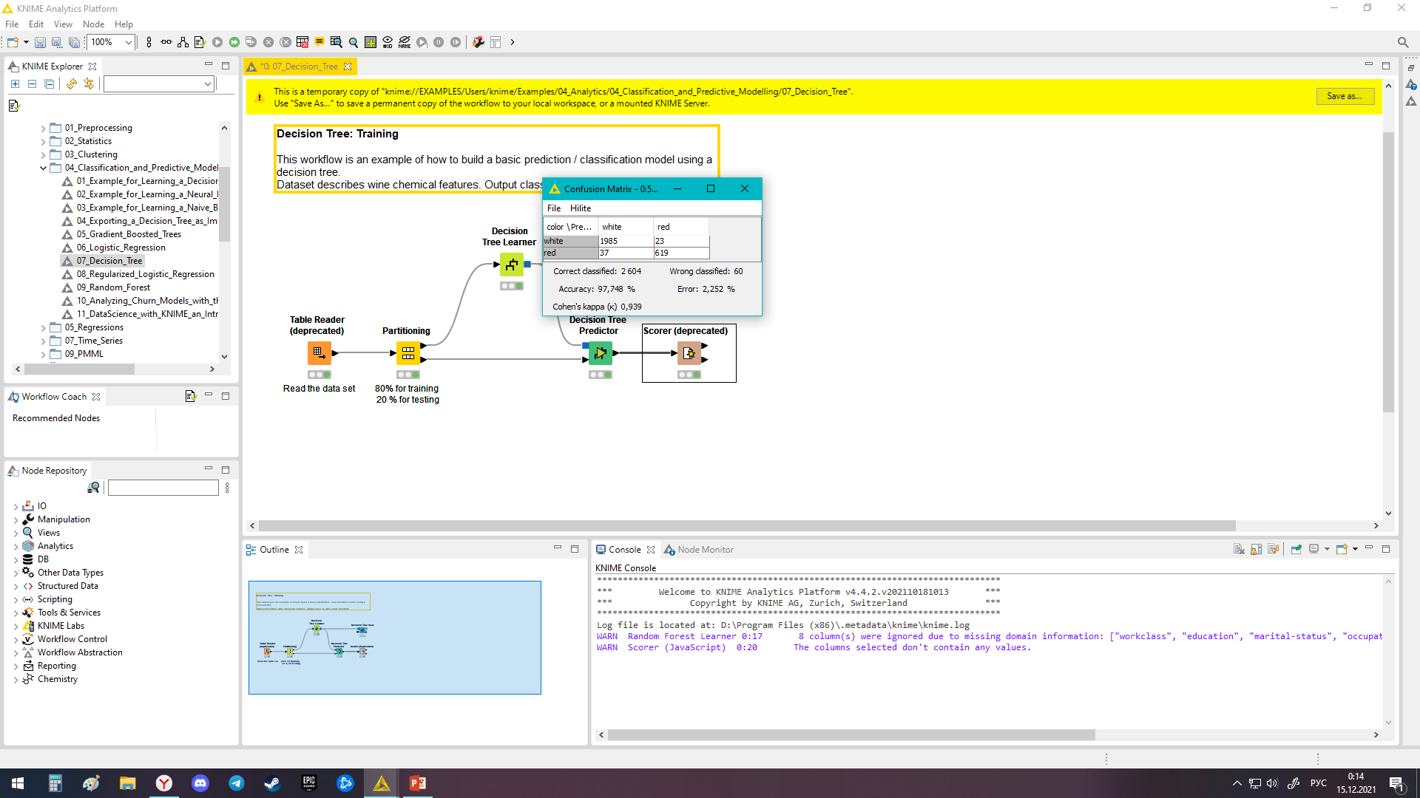

Результаты тестирования
80% на обучение
20 % для тестирования
60% на обучение
40 % для тестирования
50% на обучение
50 % для тестирования
Исходя из полученных результатов, можно сделать вывод о том, что алгоритм «Decision tree» показывает наилучший результат точности предсказания, используя выборку в соотношении 80 (обучающая) на 20 (тестовая).

Slide 7
Вывод: в процессе работы были выполнены следующие задачи:
рассмотрен алгоритм «Decision tree»;
выбранный алгоритм протестирован на исходных данных в отношении предсказания цветов вин;
определено влияние пропорций разделения обучающей и тестовой выборки на точность работы алгоритма.
9

